Slide 1
5. Seminář
Cvičení na tvorbu
Unbudlingu ve společnosti
Charakteristika vybraného business modelu
Ing. Pavel Adámek, Ph.D.
Business modely

Slide 2
Vztahy se zákazníky
Produktové inovace
Zaměření na infrastrukturu

Slide 3
Koncepce unbundlované firmy
Zaměření na vztahy se zákazníky – identifikuje, získává a buduje vztahy se zákazníky;
Zaměření na inovaci produktů – vznikají nové produkty a služby, které přinášejí peněžní prostředky, jejichž účelem je zisk;
Zaměření na infrastrukturu – jako budování správy zařízení pro velkoobjemové a opakující se provozní úkoly.
Klíčové důvody:
Pro zlepšení svých operací se společnost může „oddělit“ prodejem aktiv, produktových řad, dceřiných společností nebo divizí.
Unbundling může také odkazovat na nabízení produktů nebo služeb samostatně, které byly dříve jako celek.
Pokud si cena akcií společnosti vede špatně, představenstvo může požadovat unbundling za účelem získání kapitálu nebo distribuce hotovosti svým akcionářům, pokud věří, že tento proces pomůže zlepšit její výkonnost.

Slide 4
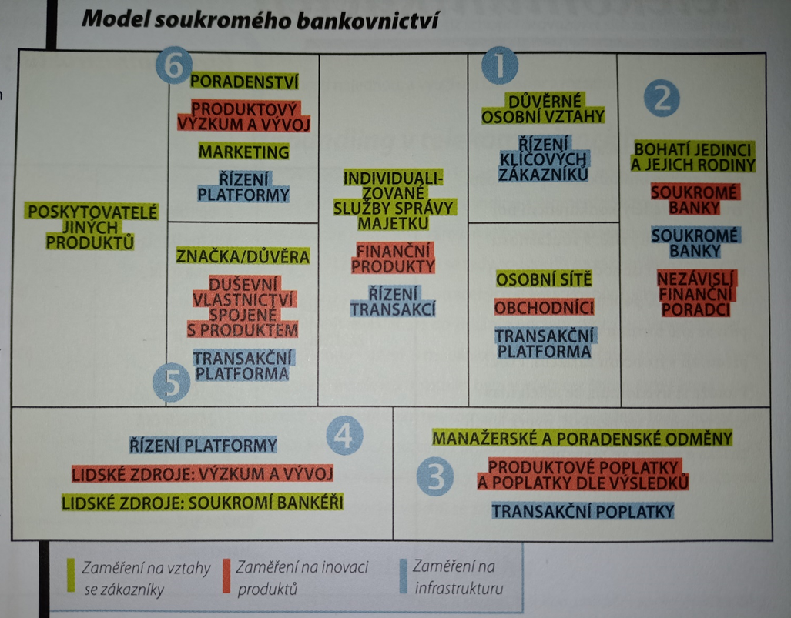
Prvním úkolem je:
Vytvořte 3-5 členné týmy, zvolte si zástupce (2-3 min.)
Vyberte si existující společnost nebo si vyberte vlastní (2 min.)
Popište jak je možno rozdělit (unbundlovat) danou firmu ve 3 oblastech (30 min.):
Vztahy se zákazníky
Produktové inovace
Zaměření na infrastrukturu
Využijte Canvas – můžete 1 canvas a barevně oddělte každou unbundlovanou část.
PREZENTACE a diskuse unbundlovaného modelu (5 min.)

Slide 5
Druhým úkolem je:
Vytvořte 3-5 členné týmy, zvolte si zástupce (2-3 min.)
Vyberte si existující společnost nebo si vyberte vlastní (2 min.)
Vyberte si volitelně business model (např. dlouhého chvostu, vícestranná platforma, business model ZDARMA, otevřený business model (30 min.):
Využijte Canvas a uveďte jednotlivé oblasti BM.
PREZENTACE a diskuse modelu (5 min.).

Slide 6
Poznatky:
Klíčové je pochopení jak firmy generují příjmy – kdo jsou platící zákazníci a jak je segmentuje (rozdíl mezi mass market a niche market, konektivita na segmenty-hodnot-příjem).
Různé typologie business modelů přináší nové pohledy na to, jak firma nabízí a generuje hodnotu.
Nemusíme vždy vše ve firmě realizovat sami, můžeme outsourcovat, můžeme spolupracovat, můžeme jít cestou talentovaných zaměstnanců, můžeme hledat inovace – externě nebo vznikající uvnitř ve firmě.
Efektivita procesů a jednotlivých činností odráží bližší zaměření na to, co je klíčové a přináší to firmě vyšší hodnotu (efektivitu, snížení nákladů, získání odbornosti, know-how, využívání licencí apod.)
Je žádoucí vždy hledat možnosti jak modifikovat či využívat již stávající modely pro konkrétní řešení na trhu (zákaznického problému).

